Slide 1
Desarrollo de Clases
IES Rosa chacel

Slide 2
El método Main
"main" es un método especial cuyo prototipo es:
public static void main(String[] args)
Como es “static” se puede invocar su ejecución sin necesidad de que exista un objeto de la clase a la que pertenece (p.ej. Imaginemos que se llama “MiClase”)
“MiClase” puede tener o no tener un “main”, pero si queremos ejecutarla, es imprescindible que lo tenga.

Slide 3
String [] args
String [] args representa el array de parámetros con el que se ejecuta la clase
Una clase “MiClase” se ejecutaría con el comando “java MiClase”.
Si uso el comando “java MiClase algo 3 otracosa”, al ejecutar el programa tendré
En args[0] “algo”
En args[1] “3” (como String!!)
En args [2] “otracosa”
En eclipse hay una opción para pasar estos parámetros al ejecutar las clases

Slide 4
Clase Main
La clase Main es la clase por la cual arranca toda la ejecución de un programa o proyecto en concreto. Es obligatorio que ésta tenga un método main.
El resto de clases puede tener o no método "main". Si lo tiene, normalmente se utiliza para probarlo unitariamente, aunque con utilidades como JUnit esto no suele ser habitual
No tiene porque llamarse Main, puede tener el nombre del proyecto genérico u otro, pero es una buena costumbre, para que un programador nuevo en el proyecto sepa cual es la clase "detonante"

Slide 5
No static
Cuando en Java NO utilizo la palabra reservada static, me estoy referendo a algo que depende de un objecto concreto.
Un atributo de una clase aparecerá en todos las instancias de esa clase (los objetos) pero cada instancia podrá tener un valor distinto de ese atributo
Un método que NO es estático, quiere decir que hay que llamarlo sobre un objecto concreto, y usará datos de ese objeto concreto en su ejecución.

Slide 6
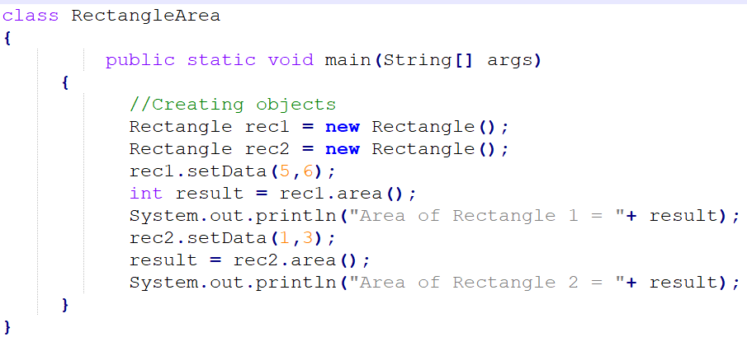
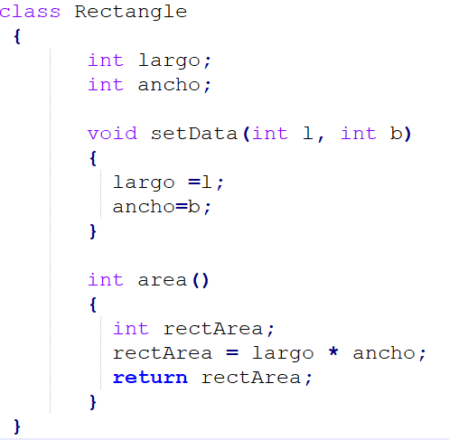
Ejemplo no Static

Slide 7
static
Cuando estamos en un entorno estático, me refiero a algo que no pertenece a un objecto concreto, sino a la clase.
Una variable estática tendrá el mismo valor para cualquier objeto que la use. No depende del objeto, sino de la clase
Un método estático no se llama sobre un objeto, sino sobre una clase. No usa los datos de un objeto concreto para ejecutarse. Puede usar los datos estáticos de esa clase.

Slide 8
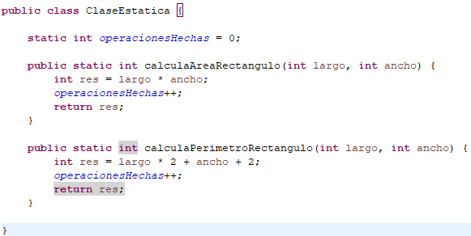
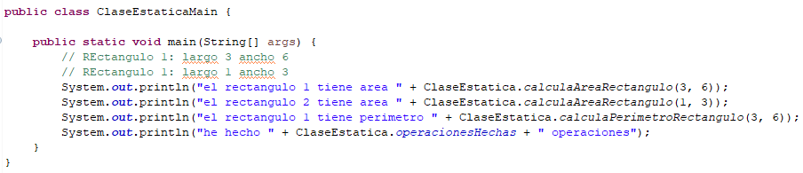
Ejemplo static

Slide 9
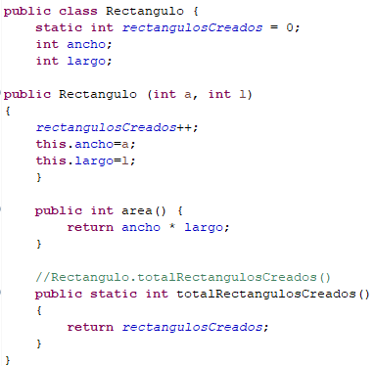
Static y No static pueden coexistir…

Slide 10
Organización del código
El código de un proyecto JAVA consistirá en un montón de clases (cada una, escrita en un fichero *.java)
Como el número de clases puede ser muy grande, y además, las tareas que realiza cada clase no tienen porque ser conceptualmente similares, JAVA nos permite organizar las clases en una unidad superior llamada “Paquete”.
Para hacer que un par de clases pertenezcan a un mismo paquete basta con indicar “package <nombrePaquete>” antes de la definición de ambas clases.

Slide 11
Overloading
En JAVA se puede sobrecargar un método. Esto significa, que puede haber dos métodos en una misma clase que se llamen igual.
Para que se sepa cuál de los dos códigos ejecutarse, es necesario que difieran en:
El número de parámetros de entrada.
El tipo de alguno/s de sus parámetros
Una combinación de los dos anteriores.
Puede haber tantos métodos sobrecargados de un mismo método como se desee.

Slide 12
Organización del código
Los paquetes pueden organizarse por niveles (al igual que las carpetas del Sistema operativo), pero en lugar de utilizar el separador \ (backslash) utilizamos el separador . (punto).
Si se organizan por niveles, esta misma estructura se ha de reflejar en los directorios que contengan los ficheros “.class” que vayamos creando.
Para que funcione todo, la variable CLASSPATH debe contener el directorio desde el cual comienza la estructura.
Para poder utilizar una clase que está en alguna de estas estructuras, hay que :
Escribir toda su ruta de paquetes, cada vez que se utilice.
Escribir el comando import, seguido de la ruta donde está ubicada, y así evitar escribir la ruta completa cada vez.
Como normalmente, utilizamos varias clases de un mismo paquete, se puede utilizar el comodín * (asterisco), que me permitiría utilizarlas todas.

Slide 13
Encapsulación y visibilidad
Siempre que tengamos una referencia a un objeto, podemos acceder a cualquiera de sus métodos o atributos.
En la mayoría de los casos querremos proteger a un objeto del acceso libre a sus atributos.
No queremos que nadie los lea, pero sobre todo, no solemos querer que nadie los escriba.
Para discriminar quién puede acceder o no (a cada método o atributo), utilizaremos los modificadores de acceso:
public (+): todo el mundo puede acceder a este método o atributo.
protected (#): sólo desde código perteneciente a clases descendientes (en términos de herencia) de la de éste, o del mismo paquete.
package (~): sólo desde código perteneciente a clases de este mismo paquete.
private (-): sólo desde el código de esta misma clase.

Slide 14
Encapsulación y visibilidad
Aparte de los métodos y atributos de una clase, también podemos modificar el acceso a la clase entera, aunque aquí, sólo se podrían utilizar dos modificadores:
public: todo el mundo puede acceder al código de dicha clase.
(package): sólo desde clases pertenecientes al mismo paquete.
También se puede modificar el permiso creación de objetos, cambiando el acceso a los métodos constructores de una clase.
public: se puede hacer “new” desde cualquier clase.
(package): sólo pueden hacer “new” desde clases pertenecientes al mismo paquete que ésta.
protected: puede hacer “new” desde culaquier clase que se declare como hija de ésta, aunque no esté en el mismo paquete.
private: no puede hacer “new” nadie, sólo el propio objeto. Esto sólo tiene sentido combinado con métodos o atributos estáticos como por ejemplo, el que propone el patrón “Singleton” que veremos más adelante.

